Slide 1
Реализация системно-деятельностного подхода на уроках английского языка через использование информационно-коммуникационных технологий
Коваленко Людмила Владимировна
Учитель английского языка МАОУ СШ №76 города Красноярска

Slide 2
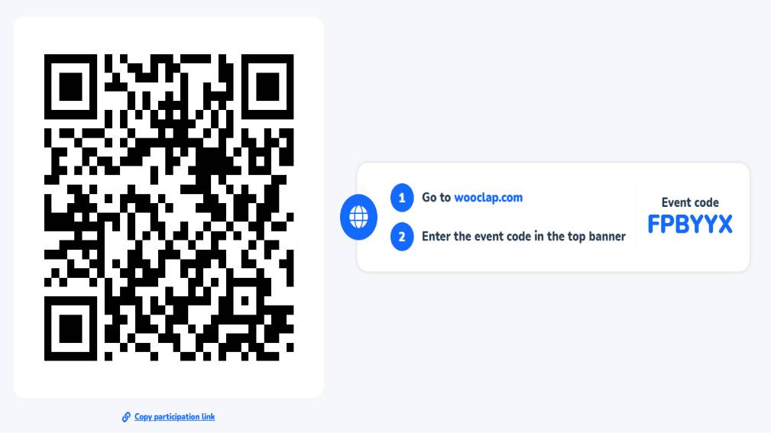
https://app.wooclap.com/events/FPBYYX/0
Давайте познакомимся

Slide 3
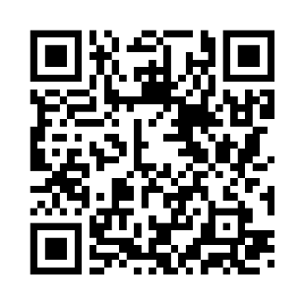
How are you today?
https://app.wooclap.com/events/CBCLJG/0

Slide 4
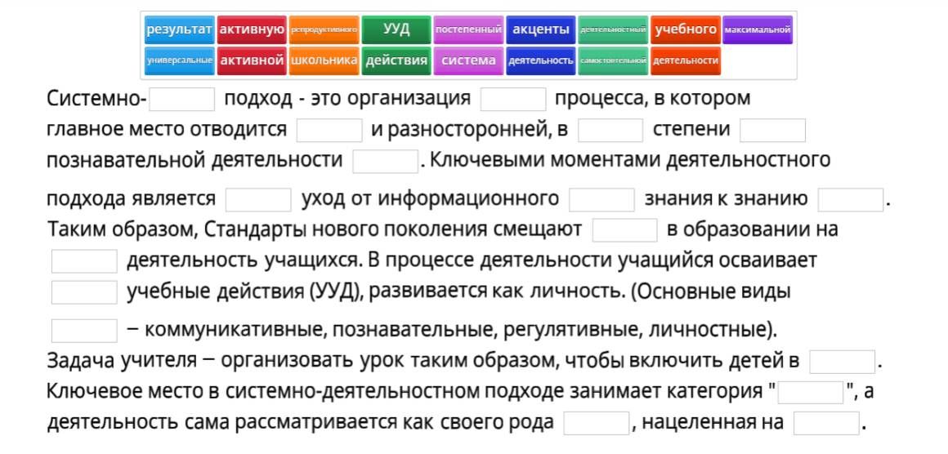
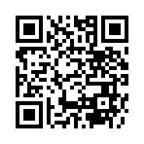
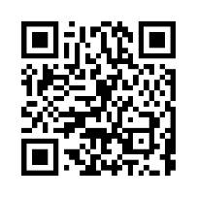
https://wordwall.net
Определение
Принципы системно-деятельностного
подхода

Slide 5
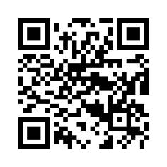
https://wordwall.net
Сравнение

Slide 6
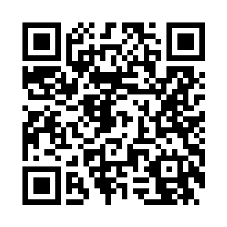
Повторим?
https://app.wooclap.com/events/HBIGHF/0

Slide 7
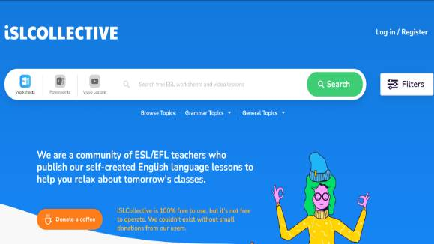
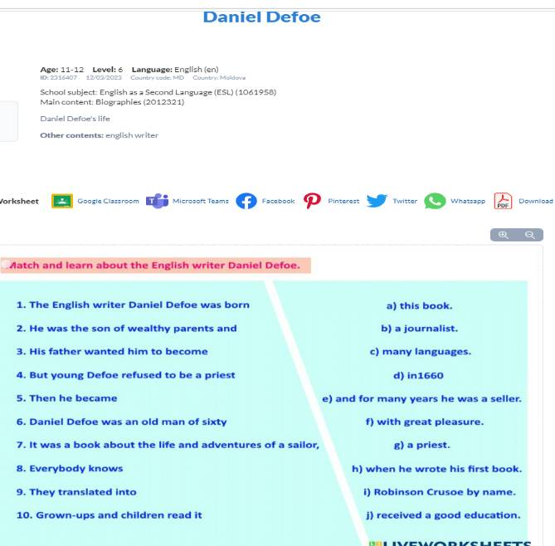
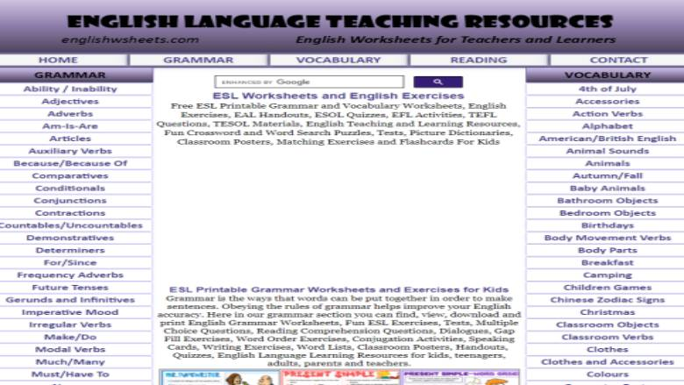
https://en.islcollective.com/
https://www.liveworksheets.com/
https://www.englishwsheets.com/index.html

Slide 8
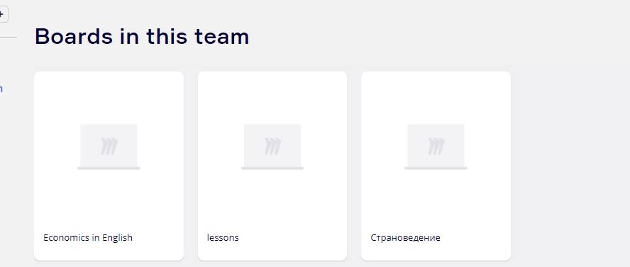
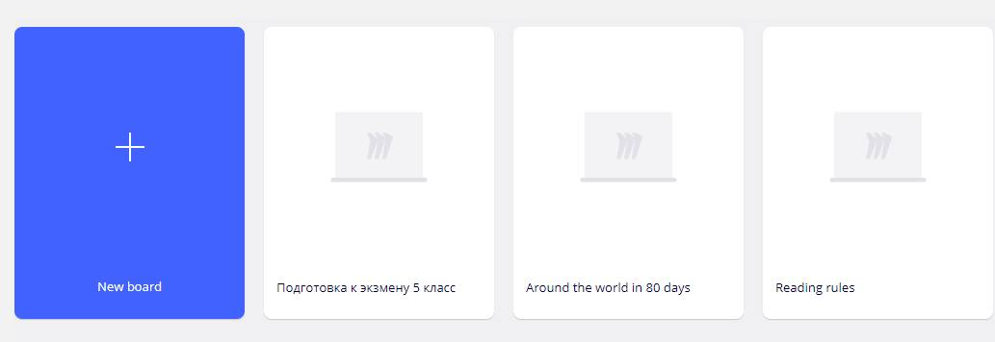
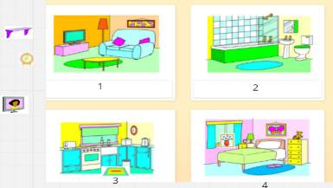
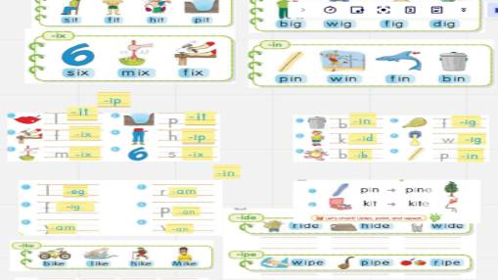
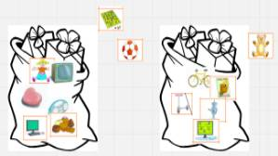
https://miro.com/app/dashboard/
Страноведение
Уроки
Financial literacy
Reading
Around the word in 80 days

Slide 9
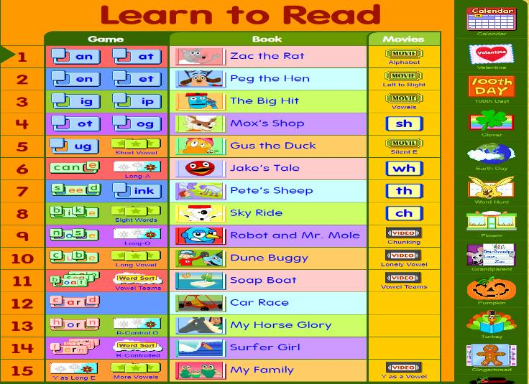
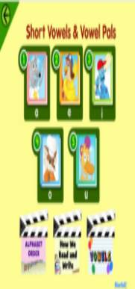
https://www.starfall.com/
Обучение чтению
5 ступеней обучения чтению:
Уровень PHONICS
Уровень слов
Уровень словосочетаний
Уровень предложений
Уровень текстов
Mechanical reading
Reading comprehension
! Авторы не ждут пока введут все phonics, эти этапы присутствуют с каждым блоком phonics

Slide 10
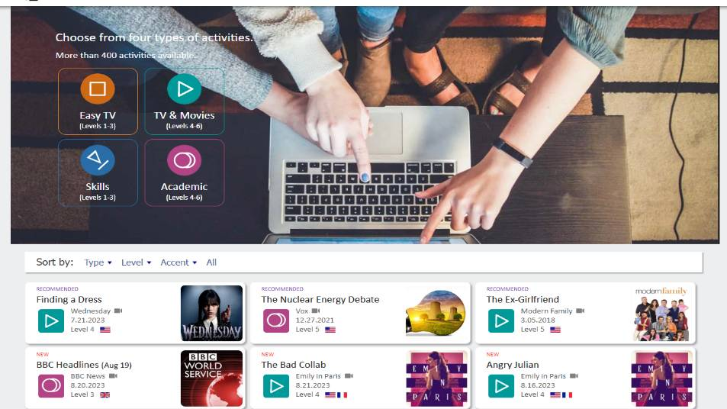
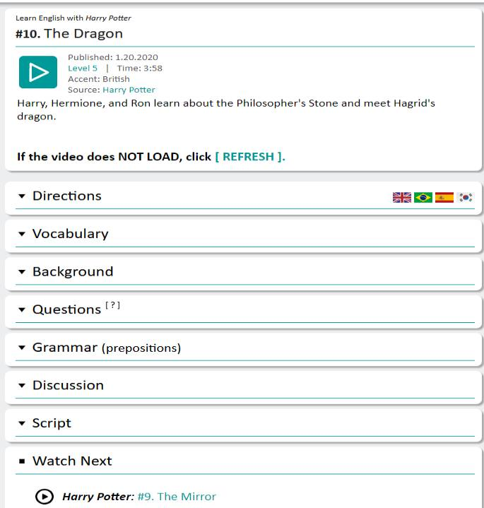
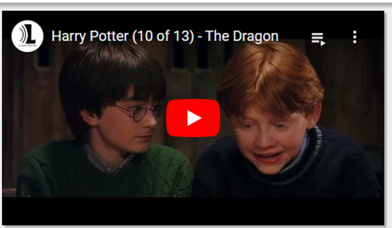
https://www.listeninenglish.com/index.php
https://www.listeninenglish.com/ve114-harry-potter-the-dragon.php

Slide 11
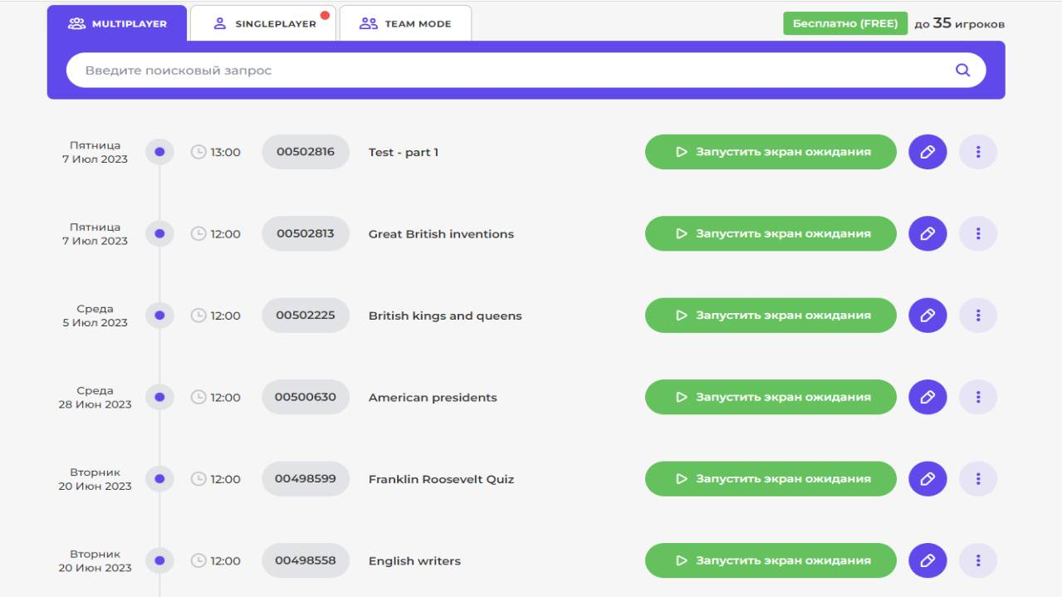
https://myquiz.ru/Lectures

Slide 12
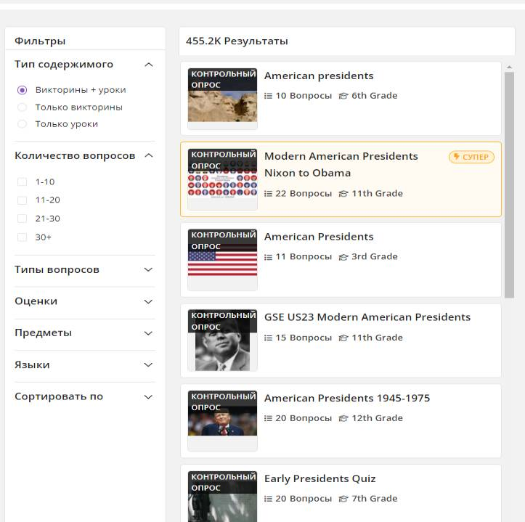
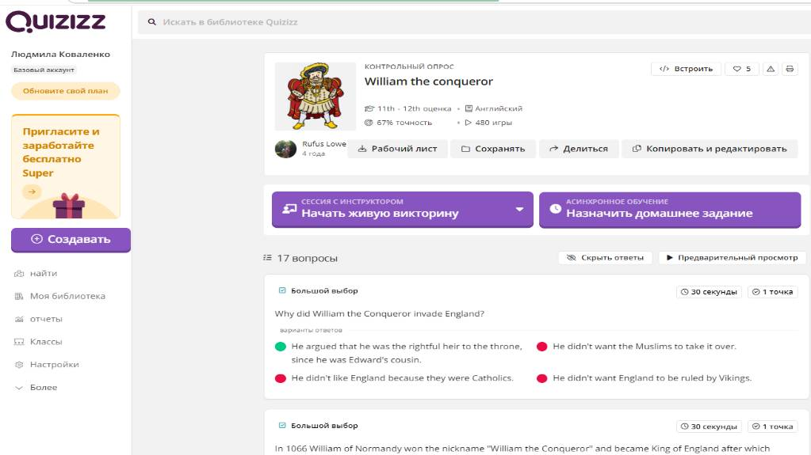
https://quizizz.com
https://quizizz.com/admin/my-library/hostedQuizzes
Sydney Opera House

Slide 13
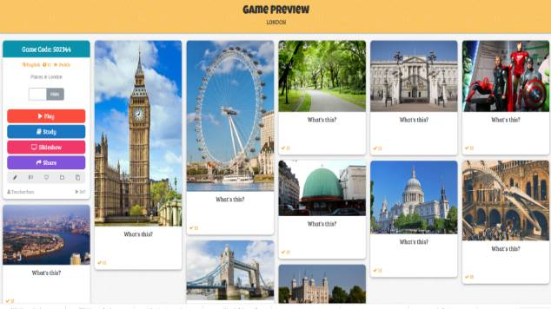
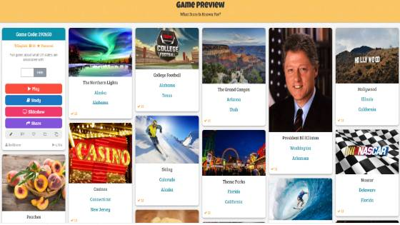
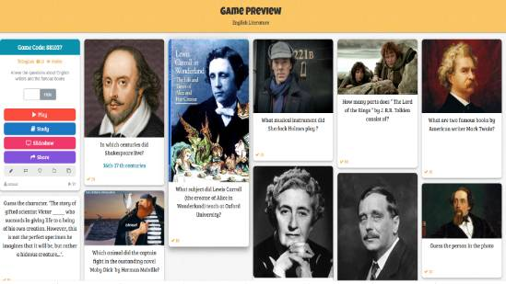
https://www.baamboozle.com/
London
What state is famous for?
English literature
English writers

Slide 14
Аудирование
London quiz
https://elllo.org/
https://www.eslfast.com/
Tour of London
https://www.esolcourses.com/
https://www.learnenglish-online.com/listening/music.html
English history project
https://www.esolcourses.com/content/topicsmenu/listening.html
Buildings in New York Trivia Quiz
https://www.youtube.com/channel/UCsT0YIqwnpJCM-mx7-gSA4Q
Sir Sean Connery Trivia Quiz
Britannica
https://www.esl-lab.com/
Ducksters - a fun and educational web site with lots of interesting content.
Курсы по различным тематикам от носителей языка
https://www.masterclass.com/

Slide 15
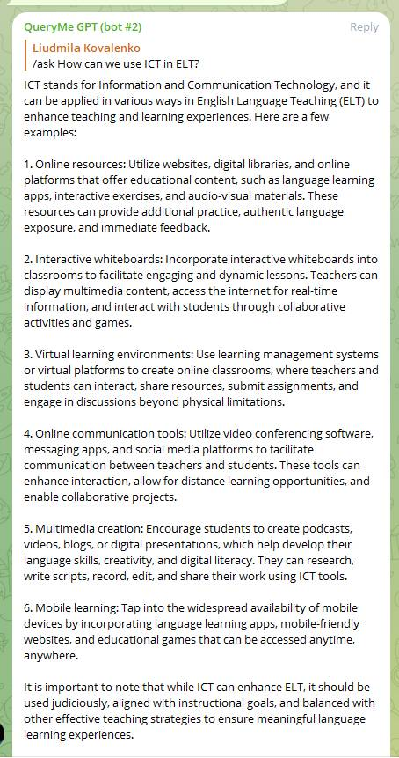
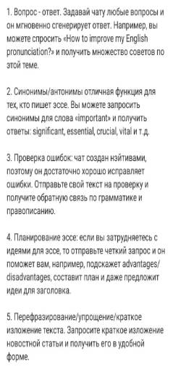
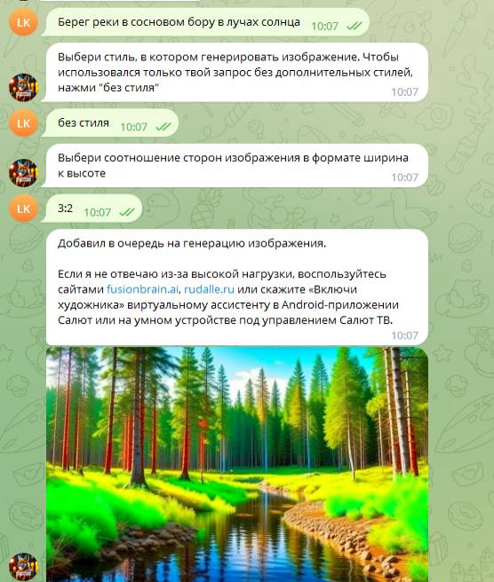
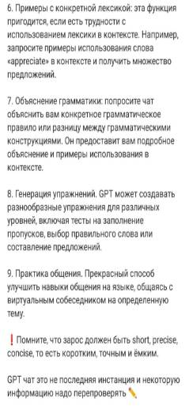
Чат-боты
https://t.me/evolveaibsc
https://t.me/kandinsky21_bot
@kandinsky21_bot
Lexica.art
Craiyon.com
Dream.ai

